Slide 2

Безопасность платежей
Грачева Мария
Генеральный директор Яндекс.Денег

Slide 3
Цели урока
  Научиться распознавать типовое платежное мошенничество
  Знать, как защититься от мошенничества
  Уметь рассказывать об этом родным и друзьям

Slide 4
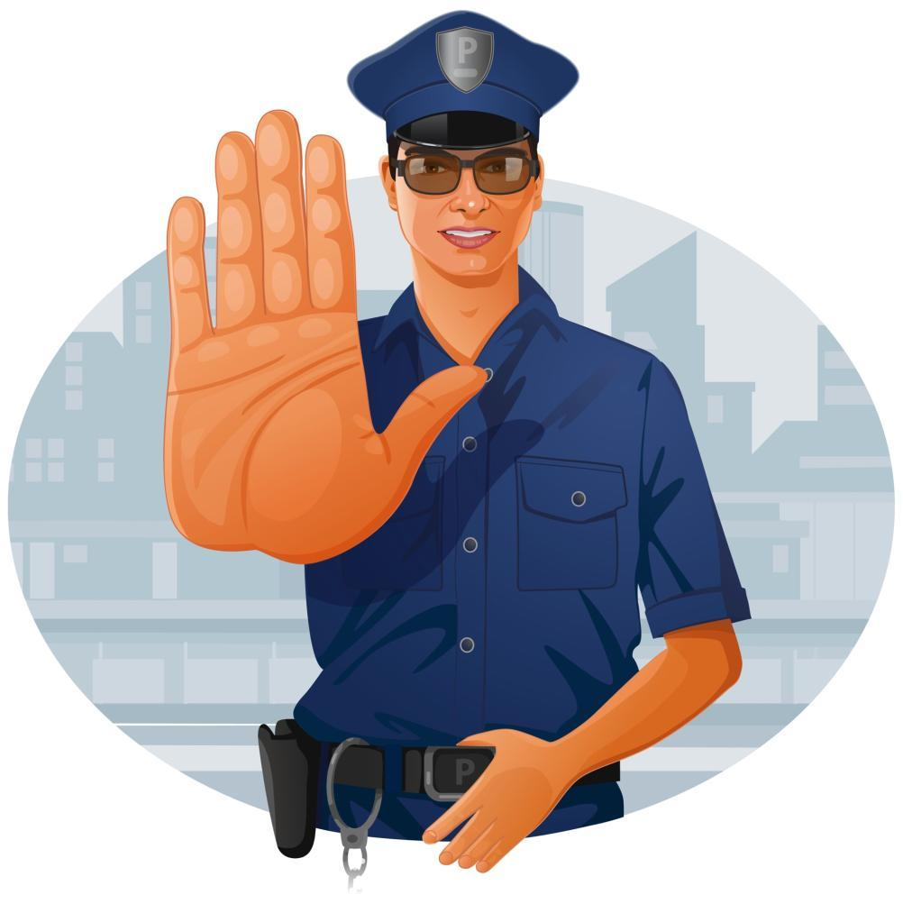

Slide 5
Ущерб от карточного мошенничества
  4,6 млрд. рублей в России в 2013 году
  Россия — 4-я в Европе страна по количеству ущерба от мошенничества

Slide 6
Кто виноват?
  Человеческий фактор:
  Наивность
  Невнимательность
  Неосведомленность
  Беспечность

Slide 7
Примеры платежного мошенничества

Slide 8

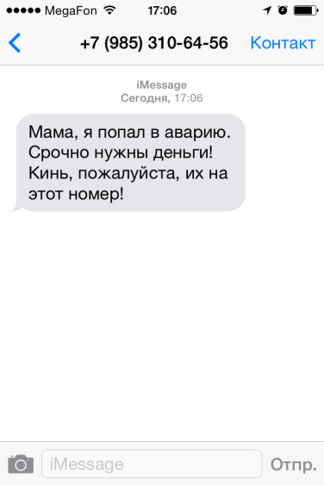
Фальшивые смски
  «Мама, я попал в аварию\больницу\полицию, срочно нужны деньги. Кинь их на этот номер\переводи на такой-то кошелек»
  Выход:
  Перезвонить тому, у кого проблемы, чтобы проверить информацию

Slide 9
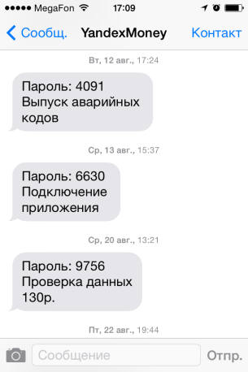
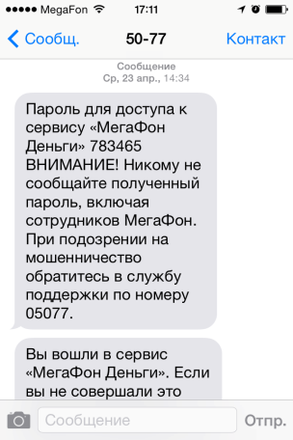
Выманивание sms-пароля

Slide 10
«Официальные» письма платежных сервисов
  «Ваш кошелек в Яндекс.Деньгах заблокирован. Для разблокировки перейдите по ссылке и введите пароль».
  «Вас беспокоит служба безопасности банка. Чтобы мы разрешили вам продолжать пользоваться картой, скажите проверочную информацию и пин-код».

Slide 11
«Официальные» письма платежных сервисов
  Выход:
  Знать, что банки и платежные сервисы никогда не запрашивают у вас пин-коды, пароли и другую информацию.
  Проверять адрес сайта, на который вы переходите и где вводите свой пароль.

Slide 12
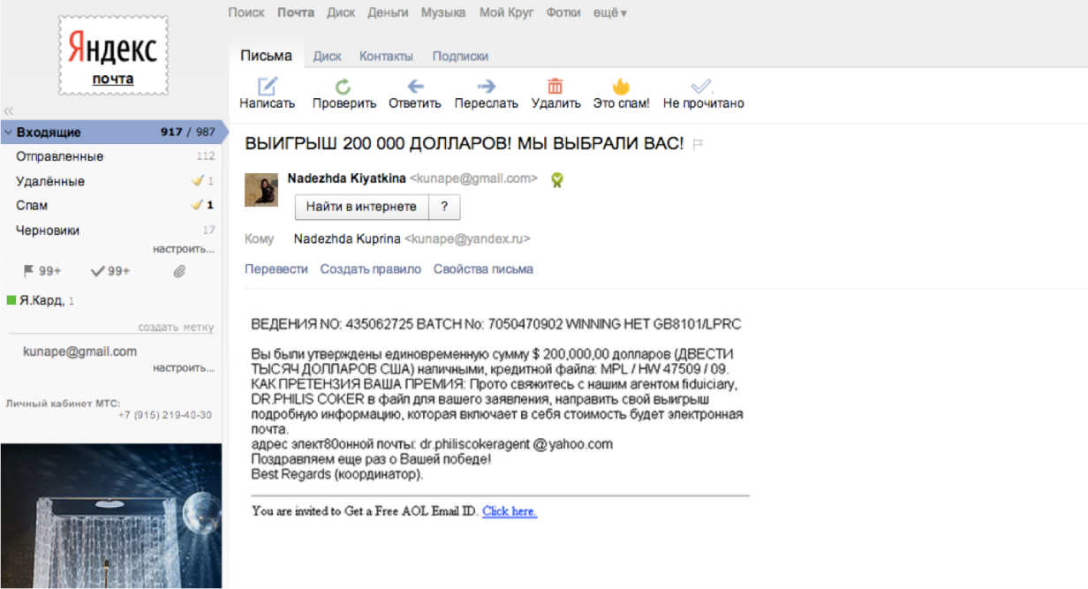
Фальшивые выигрыши в лотереи

Slide 13
Фальшивые выигрыши в лотереи
  Признаки:
  Вы ничего не знаете о данной лотерее и никогда в ней не принимали участие;
  Вы никогда не оставляли своих личных данных на этом ресурсе или этой органиазации, от лица которой приходит письмо;
  Сообщение составлено безграмотно, с орфографическими ошибками;
  Почтовый адрес отправителя – общедоступный почтовый сервис. Например, gmail.com, mail.ru, yandex.ru.

Slide 14
Пример “нигерийского” письма
Дорогой друг!
Я миссис Сесе-секо, вдова бывшего президента Заира (ныне Демократической республики Конго) Мобуту Сесе-секо. Я вынуждена написать Вам это письмо. Это в связи с моими нынешними обстоятельствами и ситуацией. Я спаслась вместе со своим мужем и двумя сыновьями Альфредом и Башером в Абиджан, Кот-д’Ивуар, где мы и поселились - затем мы переехали в Марокко, где мой муж умер от рака. У меня есть банковский счет на сумму 18 000 000 (восемнадцать миллионов) долларов США. Мне нужно ваше желание помочь нам - чтобы вы получили эти деньги для нас, в таком случае я представлю Вас моему сыну Альфреду, который имеет право получить эти деньги. Я хочу инвестировать эти деньги, но не хочу, чтобы было известно, что это делаю я. Мне хочется приобрести недвижимость и акции транснациональных компаний, а также вложиться в надежные и неспекулятивные дела, которые Вы посоветуете.
Искренне Ваша,
Миссис Мариам М. Сесе-секо

Slide 15
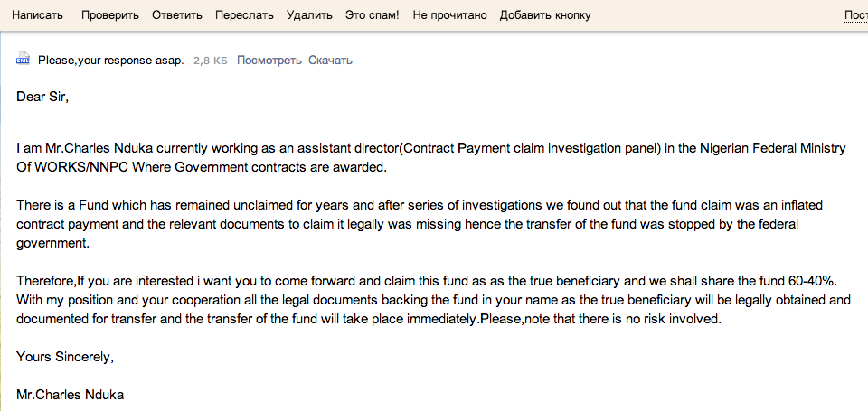
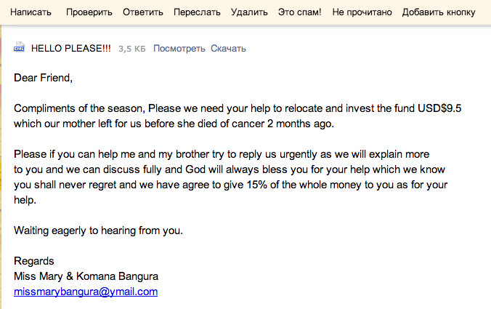
Примеры писем

Slide 16
Сценарии
  Письмо о вакансии за рубежом, но перед выездом надо оплатить разрешение на проживание и работу
  Жертве сообщается о выигрыше в лотерею. Получатель письма должен заплатить, чтобы получить свой выигрыш.
  Жертве предлагается взять приличный кредит под бизнес, не требуя ни залога, ни стартового взноса. Все, что требуется — лишь оплатить издержки банка на оформление кредита

Slide 17
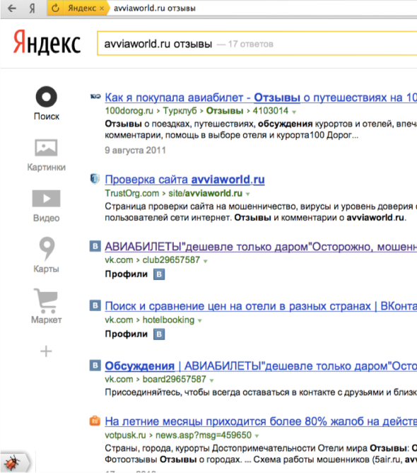
Фальшивые сайты авиабилетов
  Выход:
  Искать отзывы о неизвестном вам ранее сайте, прежде чем совершать покупку

Slide 18
Фальшивые интернет-магазины
  По продаже ноутбуков
  И даже мотоциклов
  Товаров из-за границы
  Выход:
  Искать отзывы о неизвестном вам ранее сайте, прежде чем совершать покупку

Slide 19
«Выгодные» покупки
  Новый iPhone за 3 тысячи рублей
  Распродажа товаров, якобы конфискованная на границе
  Выход:
  Поверить, что халявы не бывает даже в интернете
  Поискать отзывы о магазине, прежде чем совершать покупку

Slide 20
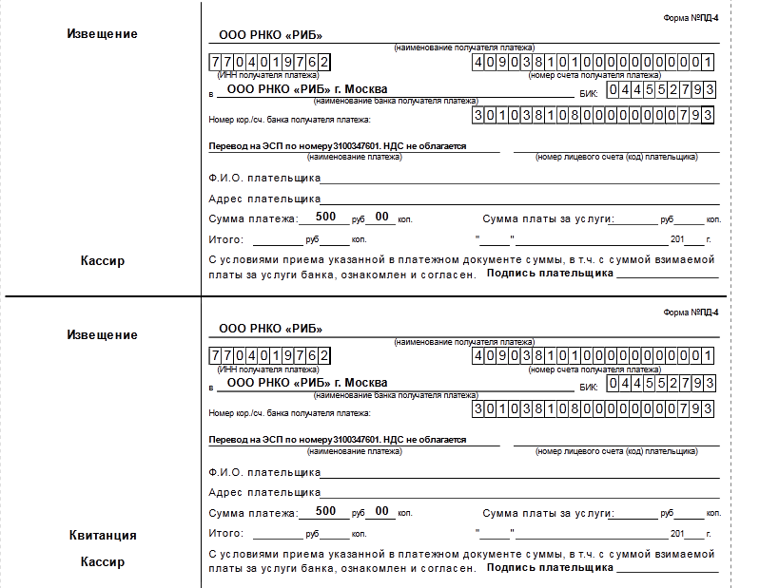
Фальшивые квитанции
  Неправильные ЖКХ-рекзвизиты
  Заказ книг или других «выгодных» товаров через предоплату по квитанции

Slide 21
Решение
  Проверяйте номер расчетного счета перед платежом
  Обратите внимание, когда пришла квитанция - не раньше ли положенного срока?
  Верно ли указан (и указан ли) ваш лицевой номер счета на квитанции
  Можно настроить онлайн-платежи на заранее проверенные реквизиты и платить только по ним (сервис Яндекса «Городские платежи», интернет-банк «Сбербанк.Онлайн», Альфа-Банк и др.)

Slide 22
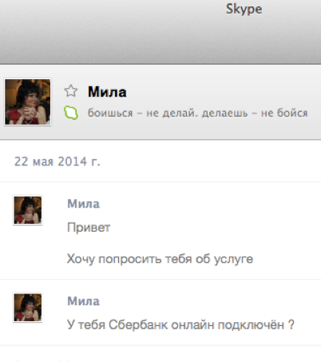
Выпрашивание денег
  Со взломанных во ВКонтакте аккаунтов
  Со взломанных аккаунтов Skype
  Выход:
  Перезвонить другу и уточнить информацию
  Задать «контрольный» вопрос, на который может ответить только друг

Slide 23
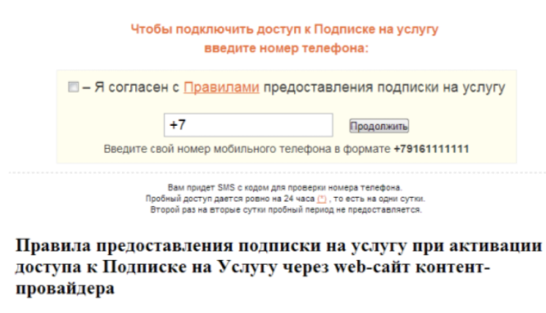
Халява с подпиской
  Выход:
  Не вводить номер своего телефона во время скачивания файлов
  Пользоваться легальными сервисами для прослушивания музыки (например, Яндекс.Музыка), просмотра фильмов (например, Amediateka, ivi.ru), чтения книг (Литрес, iBooks)

Slide 24
Что нужно знать о своей банковской карточке?

Slide 25
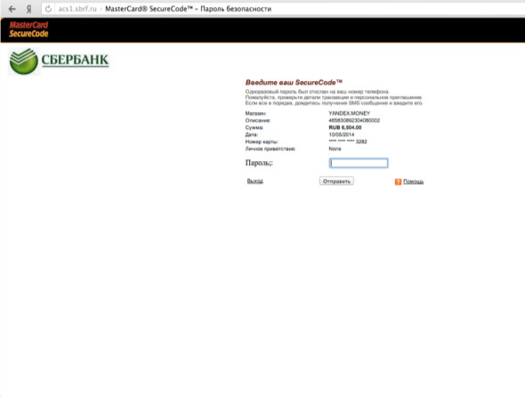
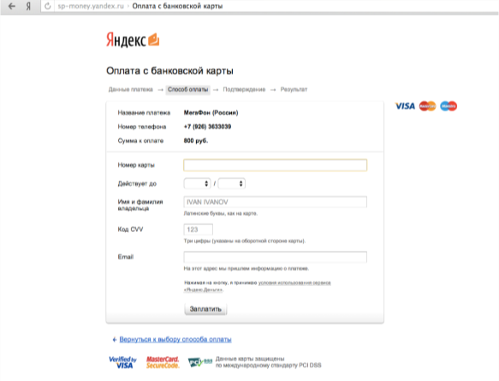
Что нужно знать о платежах банковской карточкой?
Обращайте внимание на адрес сайта, на котором совершаете платеж
PCI DSS, иконки Mastercard и Visa

Slide 26
Базовые правила гигиены для электронного кошелька
  Одноразовый пароль на каждую операцию
  Лицензионный антивирус на компьютере
  Оплата с защищенного устройства (не общий wi-fi, не общий компьютер)

Slide 27
Если карта или кошелек скомпрометированы
  Срочно звонить в службу поддержки, не теряя ни секунды, и просить заблокировать операции
  Перевыпускать карту \ восстанавливать доступ к кошельку, следуя рекомендациям службы поддержки

Slide 28
Как самостоятельно вырыть себе яму?

Slide 29
Сфотографировать свою карточку и выложить ее в интернете. Красивая же!

Slide 30
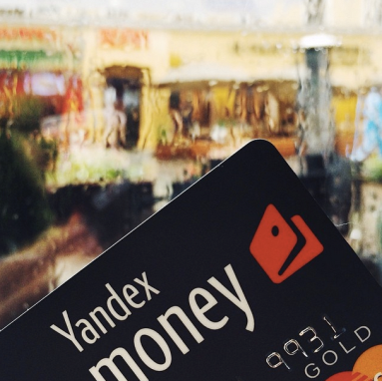
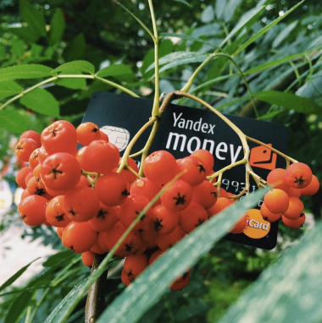
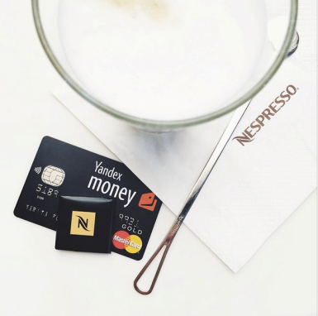
Решение
  Не выкладывайте фото своей карты в интернет
  Если очень хочется, затирайте минимум 8 цифр
  Никогда никому не сообщайте CVC-код (три цифры с обратной стороны)
  стороны)

Slide 31
Рассекретить пароль
  Написать на бумажке и хранить на видном месте
  Дать пароль «на минуточку» - особенно через сообщение в соцсетях
  Сообщить его по телефону «сотруднику банка» или «платежного сервиса»

Slide 32
Решение
  Использовать одноразовые пароли: SMS-пароли, таблицы кодов
  Даже одноразовые пароли никому не сообщать
  Включить sms-уведомления об операциях

Slide 33
Спасибо за внимание!

